Slide 1
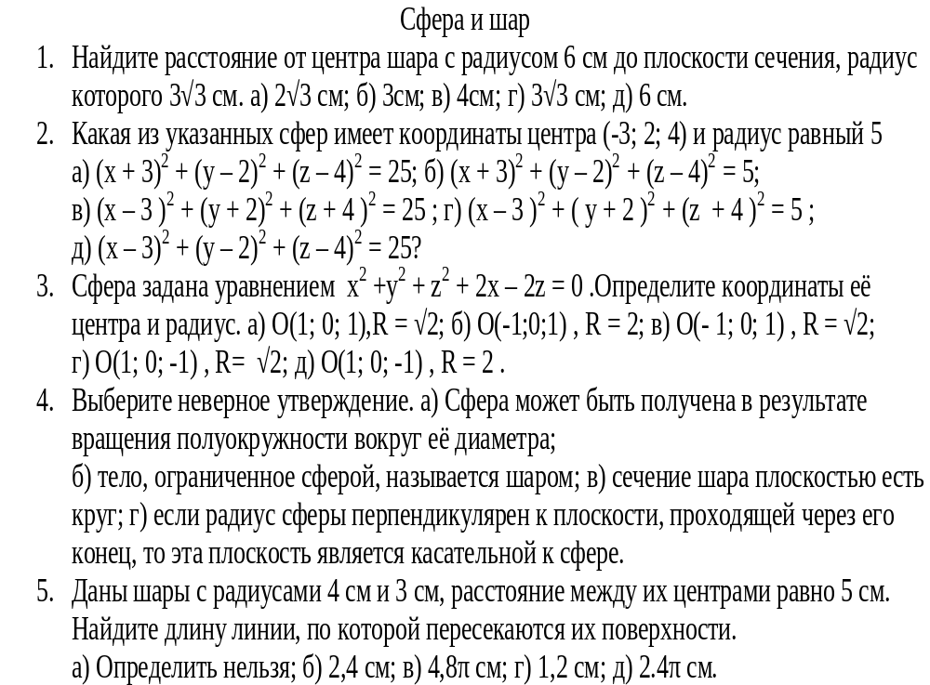

Slide 2
баббв

Slide 3
